Slide 1
Αιγυπτιακή Αρχαιολογία 1: Τα μεγάλα βασίλεια
Πανεπιστήμιο Αιγαίου
Ενότητα 2: Πρωτογραφή (πρώιμα ιερογλυφικά)
και η ενοποίηση της Αιγύπτου
Παναγιώτης Κουσούλης
Τμήμα Μεσογειακών Σπουδών

Slide 2
Άδειες Χρήσης
Το παρόν εκπαιδευτικό υλικό υπόκειται σε άδειες χρήσης Creative Commons.
Για εκπαιδευτικό υλικό, όπως εικόνες, που υπόκειται σε άλλου τύπου άδειας χρήσης, η άδεια χρήσης αναφέρεται ρητώς.

Slide 3
Χρηματοδότηση
Το παρόν εκπαιδευτικό υλικό έχει αναπτυχθεί στα πλαίσια του εκπαιδευτικού έργου του διδάσκοντα.
Το έργο «Ανοικτά Ακαδημαϊκά Μαθήματα στο Πανεπιστήμιο Αιγαίου» έχει χρηματοδοτήσει μόνο τη αναδιαμόρφωση του εκπαιδευτικού υλικού.
Το έργο υλοποιείται στο πλαίσιο του Επιχειρησιακού Προγράμματος «Εκπαίδευση και Δια Βίου Μάθηση» και συγχρηματοδοτείται από την Ευρωπαϊκή Ένωση (Ευρωπαϊκό Κοινωνικό Ταμείο) και από εθνικούς πόρους.

Slide 4
ΑΙΓΥΠΤΙΑΚΗ AΡΧΑΙΟΛΟΓΙΑ Ι Τα Μεγάλα Βασίλεια
Διάλεξη 2
Πρωτογραφή (πρώιμα ιερογλυφικά)
και η ενοποίηση της Αιγύπτου

Slide 5
Συνιστώσες δημιουργίας του Αιγυπτιακού κράτους
Τοπικές παραδόσεις, αντιπαλότητες και συγκρούσεις
Πρωτογραφή & πολιτική ιδεολογία στην αρχαία Αίγυπτο
H αρχιτεκτονική ως μέσο διαμόρφωσης και επιβεβαίωσης της φαραωνικής μοναρχίας

Slide 6
Βασικά ερωτήματα
Πότε επινοήθηκε η γραφή;
Πού γεννήθηκε η γραφή;
Ποιοί ήταν οι λόγοι που οδήγησαν στη γένεση της γραφής;
Ποιοί ήταν οι τρόποι που συνέβαλαν στη γένεση και ανάπτυξη της γραφής;
Αυτά τα ερωτήματα απασχολούν την
ιστορική επιστημολογία # φιλολογική προσέγγιση

Slide 7
Φιλολογική προσέγγιση της γραφής
Ιστορικό: Εκστρατεία του Ναπολέοντα στην Αίγυπτο και γέννηση του ενδιαφέροντος για την αιγυπτιακή γραφή.
Στόχος: Κατανόηση της γραφής.
Μέθοδος: αποκρυπτογράφηση – ανακατασκευή της γραμματικής και του λεξικού.
Βοήθεια: τα πολυπληθή κείμενα που έχουν διασωθεί από όλες τις φάσεις της γλώσσας.

Slide 8
Μειονεκτήματα της φιλολογικής προσέγγισης
Δεν μπορεί να πάει πίσω στο χρόνο και να απαντήσει τα ερωτήματα περί προέλευσης και γένεσης των γραφικών συστημάτων.
Γιατί; Διότι η επιρροή των δομικών στοιχείων μιας γλώσσας στο σύστημα γραφής της εξασθενεί σημαντικά όσο προχωράμε στις απαρχές αυτής της γλώσσας, δηλ. σε αυτό που ονομάζουμε πρωτο-γραφή

Slide 9
Προ-γραφή & Πρωτο-γραφή
Προ-γραφή: κωδικοποιημένη – συμβολική απόδοση πρωτογλώσσας μέσω εικόνων
Πρωτο-γραφή: ελλιπής μορφή πρωτογλώσσας, όχι λόγω αδυναμίας ολοκλήρωσης των δομικών της στοιχείων, αλλά λόγω της αποσπασματικής μετάδοσής της – πρώτα ψήγματα της αρχής του συλλαβογρίφου (rebus)

Slide 10
Ιστορική επιστημολογία
Για την ι.ε. η πρωτο-γραφή δε θεωρείται απλώς ως μια πρωτόγονη, μη τελειοποιημένη μορφή της γλώσσας που αντιπροσωπεύει, αλλά ως μέσο αναπαράστασης και μετάδοσης της πρωτο-γλώσσας από γενιά σε γενιά στην προϊστορία.

Slide 11
Κατηγορίες πρωτογλύφων
Εικονογραφικά μοτίβα | Παλαιολιθική εποχή κ. εξ.
σχηματοποιημένα σύμβολα – προγραφή | Ναγκάντια Ι
πρωτόγλυφα – πρωτογραφή | Ναγκάντια ΙΙ
ιερογλυφικά (Ι): συνδυασμός εικονογραφικών και φωνηματικών στοιχείων για δημιουργία απλών λέξεων | Ναγκάντια ΙΙc/d
ιερογλυφικά (ΙΙ): συνδυασμός εικονογραφικών και φωνηματικών στοιχείων για δημιουργία φράσεων και κειμένων – πλήρης ανάπτυξη σημασιογραμμάτων και φωνογραμμάτων) | περ. 2800/2700 π.Χ.

Slide 12
Πηγές πρωτογλύφων
Σύμβολα και πρωτόγλυφα σε πήλινα και λίθινα αγγεία, ή στήλες από ταφικά σύνολα της Προδυναστικής και Πρωτοδυναστικής περιόδου.
Πρωτόγλυφα πάνω σε ξύλινες ή χάλκινες ετικέτες κτερισμάτων από βασιλικούς τάφους της Αρχαϊκής περιόδου.
Πρωτόγλυφα σε τελετουργικά αντικείμενα βασιλικού χαρακτήρα (χρωματοτρίπτες, ελαφαντοστέινες λαβές τελετουργικών μαχαιριών και θριαμβικών ροπάλων, βασιλικά σκήπτρα).
Πρωτόγλυφα ως βασιλικές σφραγίδες.

Slide 13
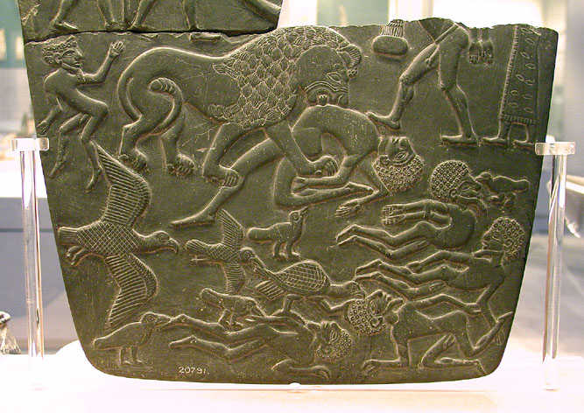
Η παλέτα του κυνηγού, Προδυναστική περίοδος

Slide 14
Η παλέτα των κυνών, Προδυναστική περίοδος

Slide 15
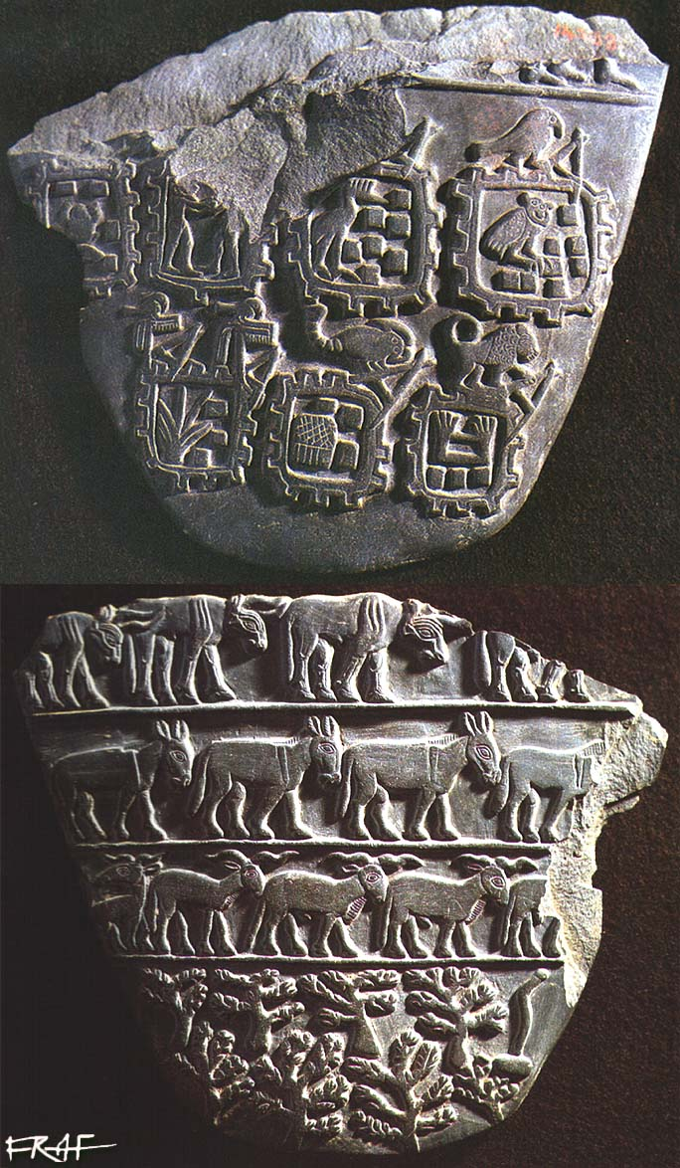
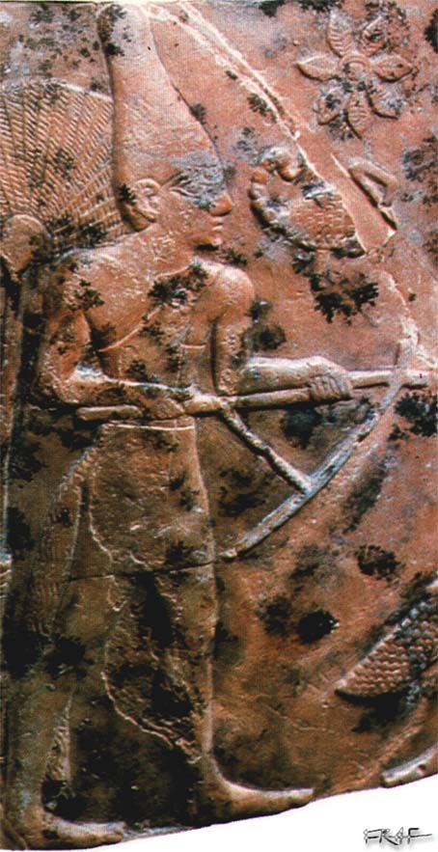
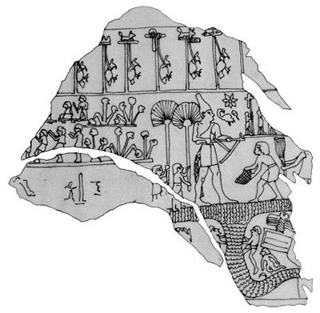
Η παλέτα των πόλεων,
Προδυναστική περίοδος
Το σκήπτρο του βασιλιά Σκορπιού,
Προδυναστική περίοδος

Slide 17
Η παλέτα του Ναρ-μέχερ

Slide 18
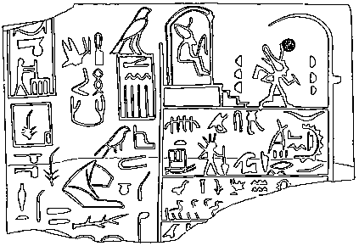
Επιγραφές συμβολισμού πολιτικής δύναμης

Slide 19
Χαρακτήρας της γραφής στην Αίγυπτο
Γένεση της γραφής ως μέσο πολιτικής ιδεολογίας και έκφραση δύναμης.
Δεν επινοήθηκε από συγκεκριμένα πρόσωπα, αλλά ήταν αποτέλεσμα οικονομικών, κοινωνικών, διοικητικών και λατρευτικών αλλαγών που συντελέστηκαν κατά την Προδυναστική & Πρωτοδυναστική περίοδο.
Πολυγένεση και όχι μονογένεση σε μια πόλη ή επαρχία της Αιγύπτου (ίσως επίκεντρο να ήταν η Άνω Αίγυπτος και η περιοχή της Αβύδου).

Slide 20
Μόνο ονόματα ηγεμόνων & τοπωνύμια έχουν καταγραφεί από την πρώιμη φάση ανάπτυξη της γραφής (Πρωτοδυναστική & Αρχαϊκή περίοδος)
Πλήρη κείμενα και επιγραφές κάνουν την εμφάνισή τους από τη 2η Δυναστεία κ.ε.
Μόνο 1% του πληθυσμού γνώριζε να γράφει (ανώτεροι ιερείς και αξιωματούχοι, π.χ. Wdpw-Hr)

Slide 21
Συμπεράσματα…
Οι ομοιότητες στην εικονογραφία και επιγραφική των πρώιμων αυτών πηγών οδήγησαν στη διαμόρφωση της αιγυπτιακής εθνικής συνείδησης και πολιτικής ιδεολογίας και στην οριοθέτηση του «ξένου».
Η διάδραση μεταξύ μάατ και ισφέτ βοήθησε στη δημιουργία και την καθιέρωση του χαρακτήρα του υποταγμένου και νικημένου «ξένου».
Οι βασιλικοί πρωταγωνιστές αυτών των πρώιμων πηγών (πρώτοι Φαραώ, π.χ. Ναρ-μέχερ και Άχα) λειτούργησαν ως πολιτικοί καταλύτες διαμόρφωσης ιδεολογικής ταυτότητας και οριοθέτησης της αιγυπτιακής ιδεολογίας έναντι των ξένων λαών και πληθυσμών που περιέβαλαν τα σύνορα της Αιγύπτου.

